Slide 1
Громадський контроль задля підвищення ефективності використанння бюджетних видатків Управлінням естетики та зовнішньої реклами Херсонської міської ради .
за підтримки Национального Фонду Демократії.
Звіт 01.01-19.02. 2020 года
Практики громадських префектів

Slide 2
Висновки
Моніторингова та аналітична робота громадська експертиза за період 2017-2019р.р. господарсько - фінансової діяльності Управління естетики та зовнішньої реклами при ХМР та підпорядкованому Комунальному підприємству «господарча організація «Бюро естетики міського середовища та зовнішньої реклами» показала, що робота цих організацій не має ефективної роботи ні в планах, ні в виконанні потрібної місту роботи.
За довідкою від Управління економіки ХМР – робота, УЕіЗР не вдосконалена, а КП уже три роки працює за «оцінкою ефективності «незадовільно» - http://mvk.kherson.ua/byudzhet
Фінплан керівники і Управління і КП не захищають в депутатських профільних комісіях.
Чистий збиток лише за 9 місяців 2019р. Становить 87, 3тис.грн.
Практики громадських префектів

Slide 3
Для підвищення рентабельності КП Управлінням підготовлено проєкт Програми розвитку мережі зупинок міського громадського транспорту міста Херсона на 2020-2021 роки, де планується збільшення рекламних конструкцій типу сіті-лайт на 12 одиниць; ЧИ ВИВЕДУТЬ ЦІ ДІЇ КП ЗІ ЗБИТКОВОГО СТАНУ? Мабуть, ні. Бо приватні рекламні агенції у місті зайняли уже цю комерційну нішу та встановили різного роду конструкцій біля 2600 одиниць офіційно. Без дозволів маємо ще 305 рекламних щитів, яке місто буде демонтувати за кошти платників податків. Це прямі збитки, бо Управління не подає позовів до суду. Але за нашими розрахунками, приватна рекламна структура отримує лише на великогабаритній рекламі від 9млн.грн. в місяць. А ці кошти могли б поповнити бюджет, який знаходиться зараз в незадовільному для розвитку міста стані.
Практики громадських префектів

Slide 4
За Паспортами бюджетної програми на виконання цільової програми « розвитку мережі зупинок громадського транспорту» за 2017,2018,2019р. По КПКВК 3116060,6030 кількість зупиночних комплексів -102од. Так, у 2018р. виділено коштів - 52тис.грн. на поточний ремонт 45 конструкцій. Але виконано лише із запланованих 16 шт. Лише 9. бо планові розрахунки за 1 навіс склали 3282 грн., по факту знайшли виконавців послуг за 5833 грн. , а це на 77% вище планових розрахунків. Відсоток кількості об'єктів, що відремонтовано до загальної їх кількості склав 8,8%. А це на 7% менше, аніж планувалося у Паспорті БП. Така ж ситуація була і у 2017р. І у 2019році. КП не застосовує рекомендації Управління економіки, не розробляє Стратегічних планів для підвищення рентабельності. Воно є заплановано-збитковим. Це порушує норми складання Фінплану та порушує норми Наказу МФУ від 02.12.14 №1195 «БК – не використовують на з/плату та погашення заборгованості.»
Практики громадських префектів

Slide 5
Чому в місті Херсоні усе так безконтрольно. Або як бездіяльність виконкому та депутатського корпусу методично знищило благоустрій та привабливість міста за ці 5 років.
Або, чому депутат Сальдо порушує Закон України Про рекламу
Розміщуємо, як кому заманеться. Або класичне порушення встановлення конструкцій великогабаритної реклами. А штрафів не виписало Управління. І припису зняти конструкцію - нема. Не вбачають порушень? ( менше 5м у висоту. Ще й біля бордюру і звисає над дорогою). три порушення в одному борді.
Колишній мер Херсона вітає херсонок з незаконнно-встановлених бік-бордів.
Йому порушувати можна, він у нас тепер депутат ХМР. А його друзі-депутати і встановлюють без дозволів ці конструкції. І утримують рекламні агенції.
Практики громадських префектів

Slide 6
Ті чиновники, хто має контролювати санітарно-естетичний стан міста, як вас «спонукати» виконати доброчесно свої обов'язки ?
Реклама по- херсонські чудово прикрашає наше місто
Або естетика нашого міста «на висоті». Вітаємо міського голову
Практики громадських префектів

Slide 7
Хіба ці порушення не бачить виконком? Адже таких об'єктів по місту безліч. Більше 2000 шт.
Це недоотриманий дохід в бюджет міста. 7млн. щомісячно
Це прямі порушення вимог ЗУ Про рекламу.
Практики громадських префектів

Slide 8
Нам соромно за стан нашого міста
Який же тут поточний ремонт виконало КП «Господарча організація» БЮРО ЕСТЕТИКИ міського середовища »???
Який «неперевершений дизайн» херсонських зупинок. Знати б ще «автора», та П.І.Б. чиновника, хто погодив ескіз цього «шедевру»
Практики громадських префектів

Slide 9
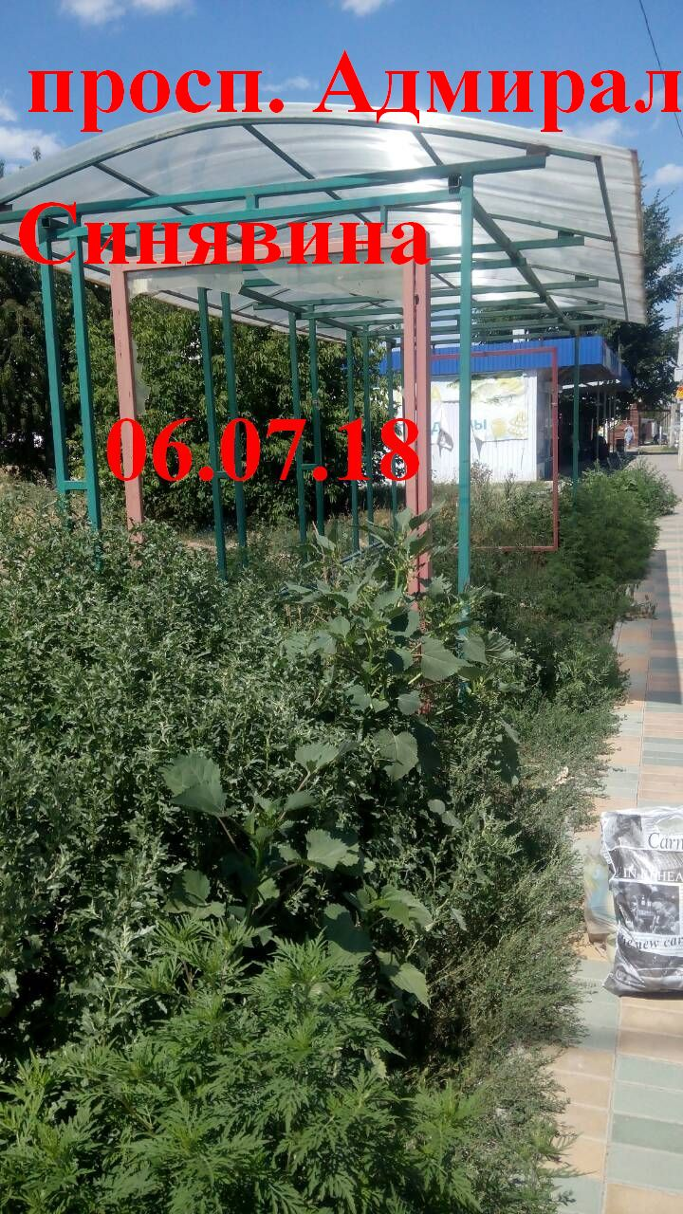
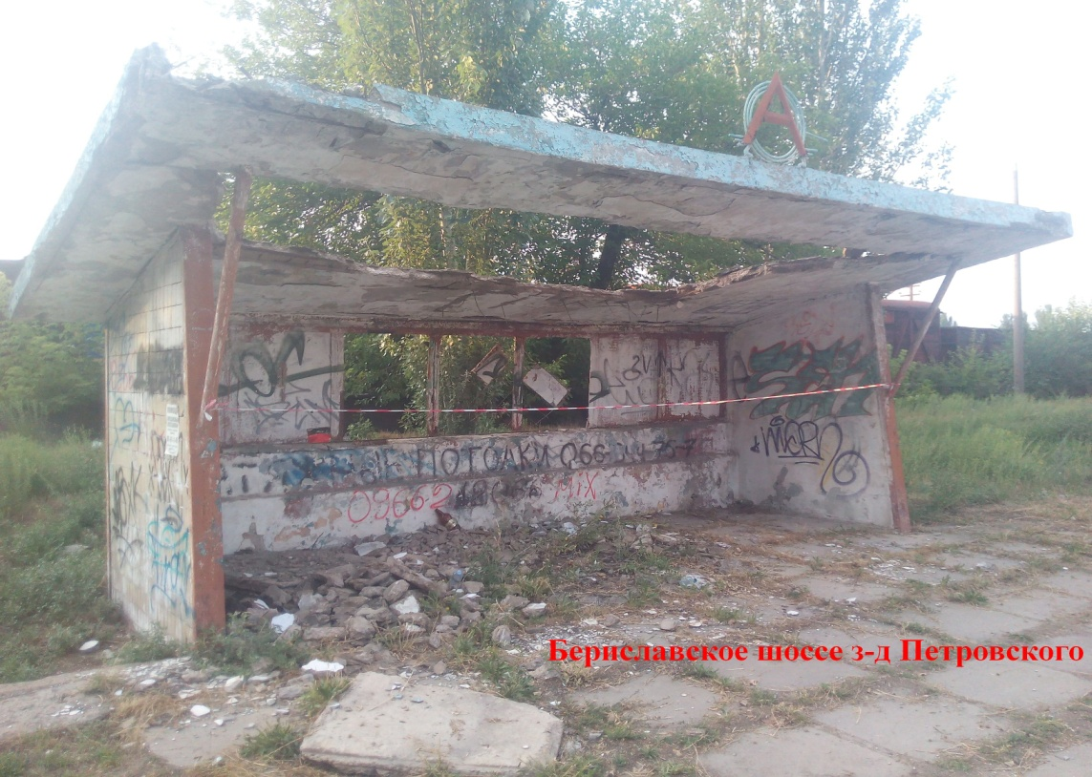
Стан зупинок, благоустрій і АМРОЗІЯ . 2018-2019р.р. Це наше сьогодення після виконання Програми розвитку мережі зупинок Херсону. А на покіс трави саме в цьому районі видали підряднику ПП Грінкпарксервіс 1,2 млн.грн. Ціна 1 м2 у 3, 5 разів вища , аніж у Черкасах.
Зупинки Херсону. Догляд та
Поточний ремонт планує УпрЕтЗР ХМР.
Виконавець КП «Господарча організація
Бюро естетики міського середовища».
Практики громадських префектів

Slide 10
Якщо влада не реагує, якщо Управління естетики та зовнішньої реклами дозволяє, і тим самим саме порушує норми ЗУ «ПРО РЕКЛАМУ», чекайте нещастя. Бо ця конструкція несе великі ризики падіння.
Практики громадських префектів

Slide 11
Так працює зацікавлено приватний бізнес в Херсоні, і зовсім не хоче працювати КП «Господарча організація Бюро естетики міс »
Практики громадських префектів

Slide 12
Пропонуємо натомість заходи - як покращити зовнішню охайність міста та проконтролювати і доцільно витрачати бюджетні кошти платників податків
1. провести внутрішній фінансового-господарський аудит за період 2017-2019р.р. з питань ефективності управлінської діяльності Управлення естетики і зовнішної реклами ХМР.
2. Відновити та посилити дієвість контролю за работою Управлення.
3. ті ж дії відповідно зробити щодо КП «Господарська організація "Бюро естетики міського середовища та зовнішньої реклами».
4. звернутись письмово з цими вимогами до міського голови м. Херсона, депутатського корпусу.
Наші рекомендації:
Ліквідувати УЕтЗР , як управління, яке відпрацювало з незадовільним результатом та передати функції відділу зв'язку, в сектор реклами Управління транспорту, дорожньої іфраструктури і зв'язку .
2. КП «Господарська організація "Бюро естетики міського середовища та зовнішньої реклами» т еж ліквідувати за невідповдністю вимог до Фінплану, невміння організовувати роботу , розроблювати та виконувати заходи що до дохідності та окупності.
3. Та передати ці функції в діюче КП «Міське дорожнє управління», яке підпорядковано Управлінню транспорту, дорожньої інфраструктури та звязку при ХМР.
Практики громадських префектів

Slide 13
Звітували : ГО «Громадські експерти м. Херсона» в складі членів ГО Жнівіна Сергія, Дякової Оксани- депутата ХМР, та керівника - Бродовської Ірини.
Залучено до співпраці громадських аналітиків, які провели додаткові дослідження з питань господарської діяльності:
Бродовський Антон
Гурківський Валерій
Краснолєнський Володимир.
За результатами отриманих відповідей нашою командою громадської префектури Херсону та області буде проведено і прес-конференцію і круглий стіл з представниками ХМР та виконкому, та преси у квітні 2020року.
19.03.20р. м. Миколаїв. Готель Олександрівський
Круглий стіл «Громадська префектура
Миколаївська та Херсонська області» – 1 рік діяльності
Практики громадських префектів

